Slide 1
Computer Organization and Design
Arithmetic for Computers Part II Division
Jiang Zhong
zhongjiang@cqu.edu.cn
Notes:
前面两章我们学习了MIPS指令集的常见的指令和设计的原则，我们知道算术逻辑运算时计算机中最常见的指令以及编码方式，那么这些指令如何实现的，是基于什么样的硬件实现的呢？ 本章主要以算数逻辑运算指令的实现算法和硬件实现为例子说明CPU内部的工作原理。
在学习这些内容之前，我们对MIPS指令集设计的原则和数据的表示进行简要回顾。

Slide 2
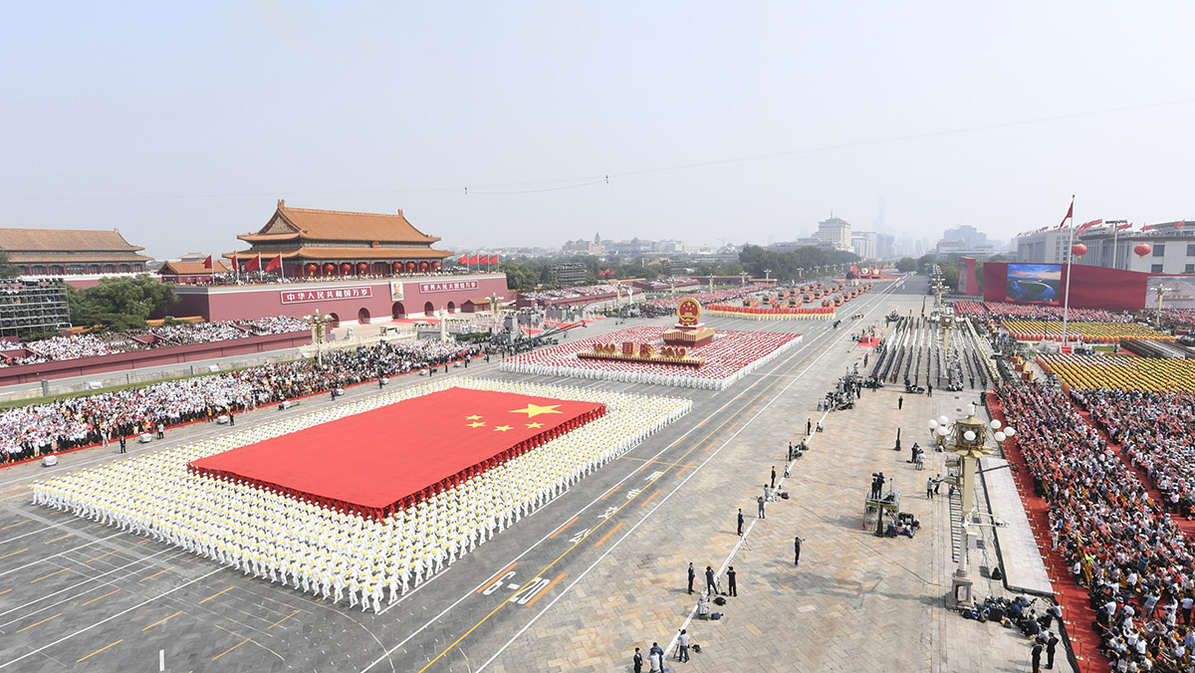
壮丽七十年 奋斗新时代
Notes:
国庆长假过完了，相信大家看了国庆阅兵，大家对于我国处于历史上最好的历史时期有了更加直观的认识。
能够见证和参与中华民族伟大复兴进程，是多么幸运和自豪。同学们要树立远大理想，努力学习，为国家富强和民族复兴贡献力量。
我最喜欢这张新闻图片16个巨大的东风快递，体现了习总书记说的“没有任何力量能够阻挡中国人民和中华民族的前进步伐”
再过一周就是学校的90周年校庆，真的非常期待同学们在建国80周年，学校100周年校庆时，都能够成为国家栋梁之才。也希望咱们卓越班的同学能够在大国重器的研发、制造当中有份自己的贡献。

Slide 3
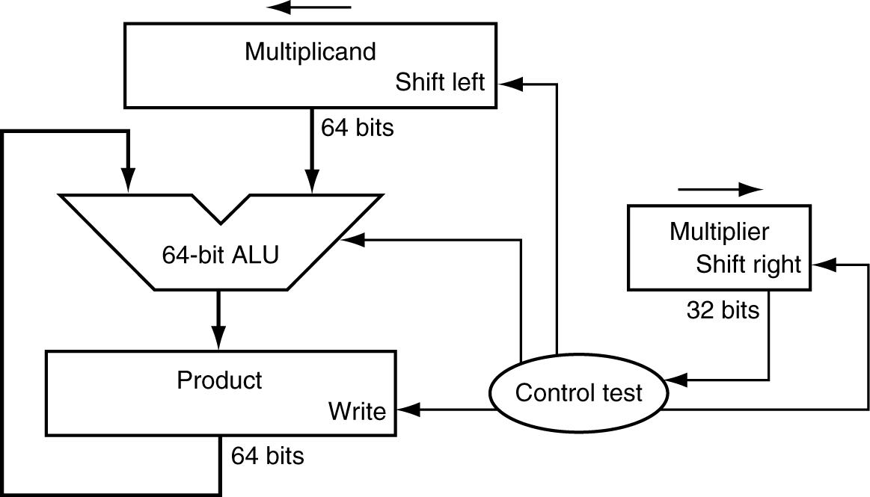
Multiplication
§3.3 Multiplication
Start with long-multiplication approach
multiplicand
1000
× 1001
00001000
00000000
00000000
01000000
01001000
multiplier
product
Length of product is the sum of operand lengths
Notes:
前面我们介绍了n位的乘法运算可以转换为2n位的加法运算的迭代计算过程。

Slide 4
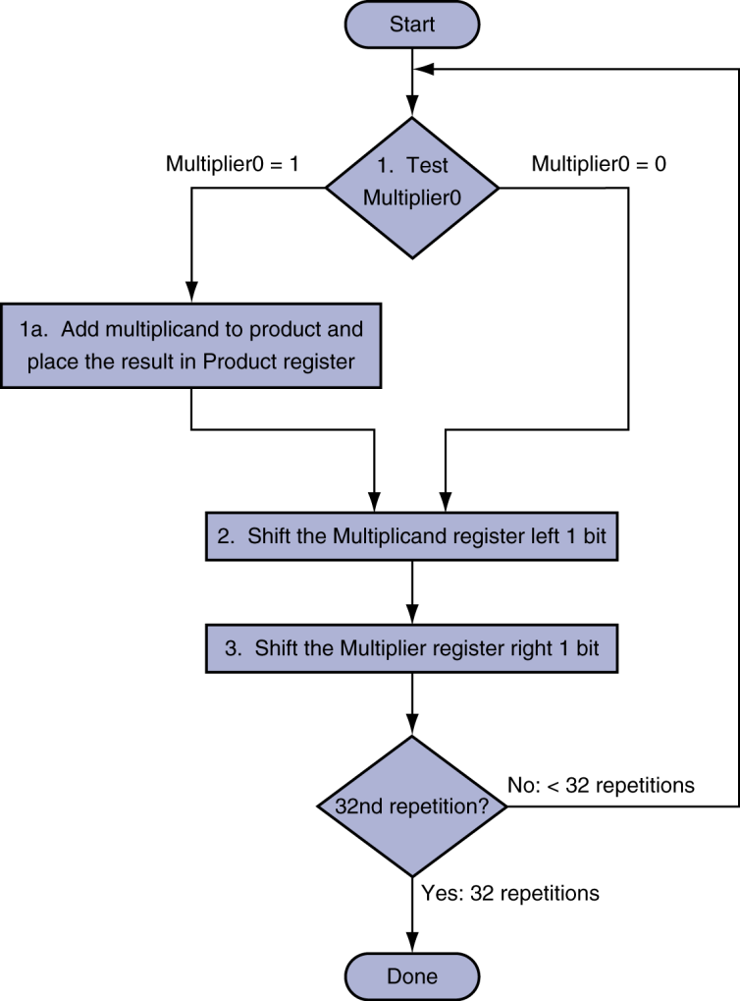
Multiplication Hardware
Sequential Implementation
~100 cycles for multiplying 2 32-bit values
Notes:
利用顺序实现模式，可以100个周期来实现（3-4个周期可以完成64位的加法操作）
左图为整数运算的处理逻辑
Multiplier 乘数， Multiplicand 为被乘数
其计算过程为， 0）初始化， Product 设置为0，加载乘数，被乘数到寄存器中，计数器设置为32
1） 先测试乘数的最低位是否为1 ，如果是1 ，男的被乘数加上乘数，放入Product部分积中
2） 否则不做任何操作
3） 左移被乘数，右移乘数1位
4） 判断是否结束

Slide 5
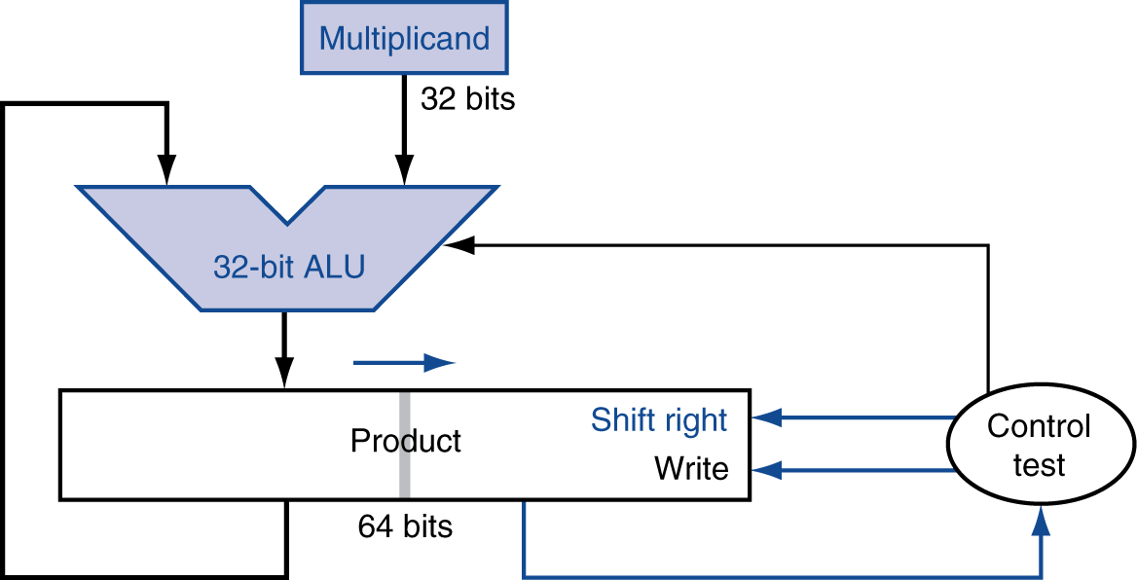
Optimized Multiplier
Perform steps in parallel: add/shift
One cycle per partial-product addition
That’s ok, if frequency of multiplications is low
~32 cycles for multiplying 2 32-bit values
Notes:
后面又介绍了利用移位操作和32位的加法器来实现乘法对乘法运算进行了优化。

Slide 6
3.4 Division
十进制整数除法回顾
二进制整数除法
原码1位除法思想
恢复余数除法及其优化
加减交替除法
定点小数除法
快速除法概况
Notes:
今天我们开始学习计算机中的除法的算法原理以及其硬件实现。
主要的内容包含以下几部分。
前面我们学习乘法的算法已经知道，乘法可以转换为循环迭代加法操作来实现，从而可以利用全加器ALU来完成乘法运算。
那么除法可不可以采用那个样机制呢？ 我们先通过对十进制除法运算来分析。

Slide 7
3.4 Division-- Decimal Division
0 2 1
6 1 2 8
0
1
1 2
1 2
0
0 8
6
2
0 2
62 1 2 8
0 0
1 2
1 2 8
1 2 4
4
Notes:
1.不失一般性，我们就举两个简单的算例来分析手工开展十进制数除法的计算过程。
两个简单的十进制除法例子分别是：128 除以6 以及128除以62，就是分别为1位和2位的除数
1.1 先看对于1位除数值时的计算过程，
先从最高位开始试商，试商的基础是9*9乘法表，有0-9十种不同的取值。
注意试商一般是从1开始测试，看部分余数大于除数，商还可以继续加1，直到9为止。
获得每位商之后，就将部分余数与被除数的下一位连接，重新开始试商，直到被除数最后一位为止。
1.2 对于2位除数的计算过程与此类似
先从最高的2位开始试商（为什么？因为被除数的长度小于除数一定为0，没有必要去测试的）
试商的基础是利用9*9乘法表进行2位的乘法，每位商有0-9十种不同的取值。
如果部分余数大于除数大于除数，商还可以加1。
然后将每次的余数与被除数的下一位连接起来进行试商，直到被除数最后一位为止。
2. 在此基础上，我们可以将上述计算过程推广到除数为n位的数字，其基本规则如下
2.1先从最高的n位进行试商
2.2 通过试商，商有有0-9十种不同的取值。
2.3 每次的余数与被除数的下一位连接起来,形成新的余数来进行试商，直到被除数最后一位为止。
3. 可以将十进制除法推广到二进制除法

Slide 8
Division -- Binary Division
§3.4 Division
计算机实现n位二进制除需解决的问题：
1）余数（部分余数）与除数如何对齐？
2）如何进行试商？
3）计算（次数?）结束的条件？
4）如何处理符号位？
quotient
dividend
1001
1000 1001010
-1000
10
101
1010
-1000
10
固定的位数2*n（n）位
通过比较余数和除数大小(减法)
设置固定n+1次迭代
单独处理符号位
divisor
remainder
n-bit operands yield n-bit quotient and remainder
Notes:
我们把十进制的除法推广到二进制的计算过程左如图所示。
它的计算过程与十进制计算过程类似，只不过要简单的多，因为每次试商只有两种情况0，或者1.
我们从被除数的第4位开始试商（为什么？）。
2. 如果将手工计算过程，转换为计算机可以执行的算法呢？
我想可能需要解决以下四方面问题，
1）被除数与除数如何对齐？
因为长度是不同的，特别是计算过程中余数的长度也是不断变化的，运算器的长度是定长的32位或者64位
2）如何完成试商的过程？
计算机又是如何来完成商的探索过程，手工算的时候，起始人们是通过心算来完成试商的环节。
因为每一位只有两种可能的取值，因此只需要在0或者1中选择一个，因此可以先用参与试商的余数减去除数来试商。
3）如何判断循环结束？
就算到什么时候结束，必须明确告诉控制器到什么时候结束。
4）有符号的运算数字如何计算？
这个最好处理，我们可以采用符号位和数值计算分离的方式，这个就是所谓原码1位除法的基本思想。
以上四个特点就是计算机中1位除法的基本特点。

Slide 9
3.4 Division
十进制整数除法回顾
二进制整数除法
原码1位除法思想
恢复余数除法及其优化
加减交替除法
定点小数除法
快速除法概况
Notes:
今天我们开始学习计算机中的除法的算法原理以及其硬件实现。
主要的内容包含以下几部分。
前面我们学习乘法的算法已经知道，乘法可以转换为循环迭代加法操作来实现，从而可以利用全加器ALU来完成乘法运算。
那么除法可不可以采用那个样机制呢？ 我们先通过对十进制除法运算来分析。

Slide 10
（1）原码1位除法基本思想
设有两个n位定点整(小)数：
被除数：X，其原码为 [x]_{原}＝x_{f} . x_{n－1}… x₁ x₀
除数 ： Y，其原码为 [y]_{原}＝y_{f} . y_{n－1}… y₁ y₀
商 ：Q＝|ｘ|/|ｙ|,其原码为
[Q]_{原}＝(x_{f}⊕y_{f}) . ( x_{n－1}…x₁x₀ / y_{n－1}… y₁y₀)
原码1位除的思想为：
1）商的符号运算 q_{f}＝x_{f}⊕y_{f};
2）商的数值运算，实质是两个正数求商（余）的过程。
恢复余数法和加减交替法
Notes:
我们先总结一下原码除法的基本思想。假设被除数x和除数y，都采用n位的定长二进制整数，其原码分别为….
这里我们解决了3的问题：
1是符号位的处理；
2是对齐的方式，我们采用相同的二进制位（n位+1位符号位）

Slide 11

主观题
答案解析
2分
答案解析
原码1位整数除法
假设|X|= x_{n－1}…x₁x₀ ,|Y|= y_{n－1}… y₁y_{0,}
|X|/|Y|的商为 Q= q_{n－1}… q₁q₀
请同学们设计一个算法来计算商Q中的每一位取值q_{i} ？
三个变量的关系为
|X|=|Y| * Q + R
其中R为除法的余数
令t=n-1
step1.
如果|X|-|Y| * 2^t 大于0
那么 q_{t}=1 ，否则为0
step2.
令|X|=|X|-|Y|,t=t-1
如果t>0 goto step1
提示1：
|X|=|Y|*Q+R =|Y| *（q_{n－1}… q₁q₀）+ R
= q_{n-1} *|Y|*2^(n-1) +… q_{i} *|Y|*2^i +… q₁ *|Y|*2 + q₀ *|Y| + R
提示2：如果|X|>|Y| * 2^t ,那么 q_{t}=1 ，否则为q_{t}=0
正常使用主观题需2.0以上版本雨课堂
作答
可为此题添加文本、图片、公式等解析，且需将内容全部放在本区域内。正常使用需3.0以上版本
Notes:
在讨论之前，我们想请同学们来设计一个1位的二进制除法商的求解过程。
1. X/Y 结果的取值范围是少呢 [ 0-2^n -1]
2. 除法计算过程就是去试探是否包含了2^n 个|Y| ,然后在搜索 2^（n-1），类似与折半查找的思想。
因此n位变量的原码整数除法中，被除数绝对值最多包含了2^n，实际上是2^n -1份被除数的值，因此我们先左移n位进行测试之。
然后右移1位除数，来测试余数中是否包含了2^(n-1)份除数，直到最后测试是否包含了1份|y|。
即不断地测试qi的取值是否。

Slide 12
正整数求商算法
假设X=Y * Q + R，其中Q为商，R为除法的余数
算法：正整数求商和余数的算法
输入：n位的二进制被除数X和除数Y
输出：商Q和余数R
step 0: 令 t = n-1, Q =0; R=X
step 1. R=R- Y * 2^t
if R>=0
q_{t}=1；
else q_{t}=0; R=R + Y * 2^t
step 2. t=t-1
step 3 if t>0 goto step1
step 4 R=X
step 5 输出R, Q
Notes:
以下是正整数求商的基本算法
1.除法是否可以从最低位开始试商？
2.如果从最低位开始试商，需要什么硬件？其计算效率如何？
由于在测试分枝条件是已经改变了寄存器X的取值，因此

Slide 13
恢复余数法
运算规则：
1）被除数（余数）减除数，够减时商1；不够减时商0。
2）商０时，为了下次能正确运算，必须把已减掉除数加回去，即恢复余数。
3) 最后余数与除数的符号位保持一致。
这就是“恢复余数法”的基本思想。
Notes:
所谓的恢复余数法的规则如下：
因为计算机在试商时，必须通过运算器来执行减法操作，如果够减的话就可以商1，否则商0
那么如何判断是否构建呢？
其实在补码运算时，我们可以利用结果的符号位来判断，如果为负时就不够减。
为了说明恢复余数法的除法算法，我们先利用一个简单的算例来说明。

Slide 14
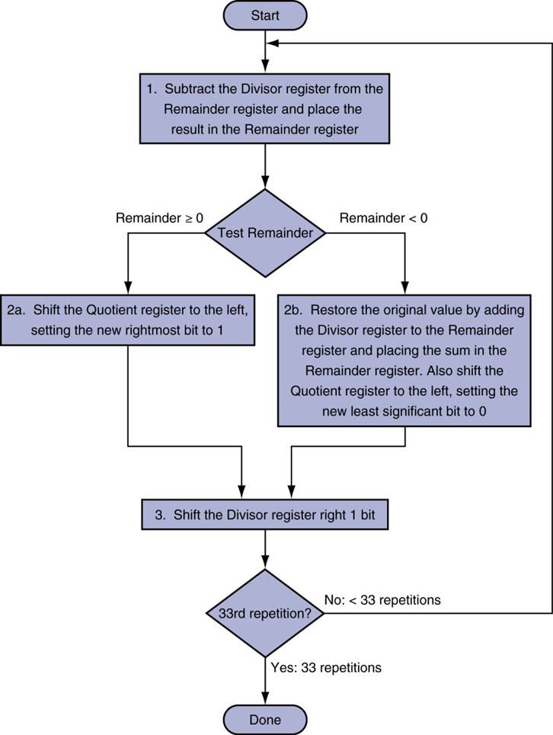
计算机中恢复余数算法流程

Slide 15
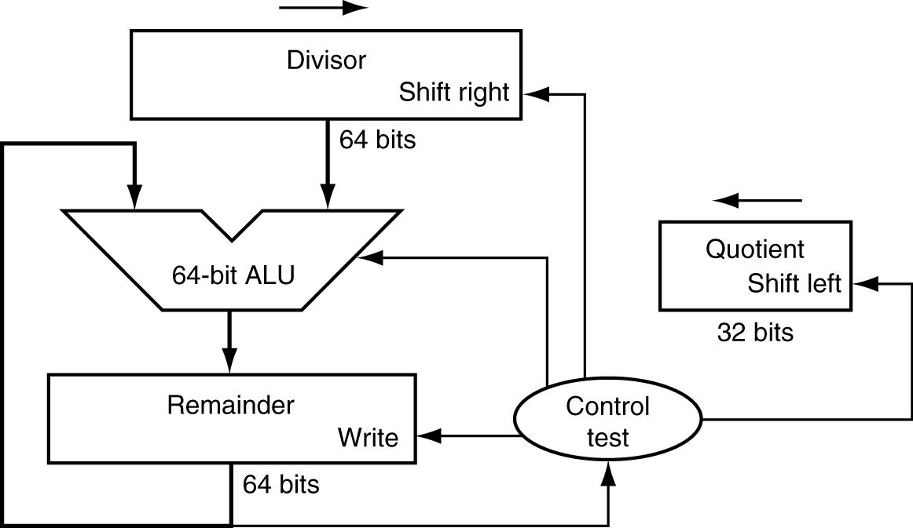
Integer Division Hardware
Notes:
我们将上述算法通过适当的硬件来实现，左边是算法流程图，右边是对应的硬件实现电路。
0 初始化硬件，其中被除数放到余数寄存器Remainder中，除数放置到Divisor寄存器中，商寄存器设置为全0
1 余数 减去除数，并将结果存放到余数中
2 测试余数，如果余数大于0
2.a 将商设为1并移入商中
否则 执行
2.b 恢复余数，并将商设为0移入商中
右移除数1位

Slide 16
恢复余数法的基本特点
对齐方式：除数和被除（余数）均为2*n位(8位)
除数左移n位扩展到2n位，被除数则通过无符号扩展
用1试商: 每次试商1，即采用余数-除数
根据余数符号位判断是否有错。若有错误需要恢复余数。
移位处理：除数右移1位，商左移1位置最低位值
运算次数：n位运算需要执行n+1次计算
Notes:
恢复数法的基本特点如下：
为了说明这一过程，我们使用一个简单的整数除法的例子予以说明。

Slide 17
Demo
令
|x|= [0111]₂ |y|=[0010]₂
求解 |x/y|

Slide 18
Integer Division Hardware
|x|= [0111]₂ |y|=[0010]₂
初始化
0 | 0 | 1 | 0 | 0 | 0 | 0 | 0
0 | 0 | 0 | 0
0
0 | 0 | 0 | 0 | 0 | 1 | 1 | 1
Notes:
初始化，除数是八位，通过左移，余数有八位通过无符号扩展，加上一位符号位

Slide 19
Integer Division Hardware
Step 1.1 余数-除数,试商
0 | 0 | 1 | 0 | 0 | 0 | 0 | 0
0 | 0 | 0 | 0
0
0 | 0 | 0 | 0 | 0 | 1 | 1 | 1

Slide 20
Integer Division Hardware
Step 1.2 余数<0,商左移1位，置0
0 | 0 | 1 | 0 | 0 | 0 | 0 | 0
0 | 0 | 0 | 0
1
1 | 1 | 1 | 0 | 0 | 1 | 1 | 1

Slide 21
Integer Division Hardware
Step 1.3 恢复余数，除数右移1位
0 | 0 | 0 | 1 | 0 | 0 | 0 | 0
0 | 0 | 0 | 0
0
0 | 0 | 0 | 0 | 0 | 1 | 1 | 1

Slide 22
Integer Division Hardware
Step 2.1余数-除数 试商
0 | 0 | 0 | 1 | 0 | 0 | 0 | 0
0 | 0 | 0 | 0
0
0 | 0 | 0 | 0 | 0 | 1 | 1 | 1

Slide 23
Integer Division Hardware
Step 2.2 余数<0,商左移1位，置0
0 | 0 | 1 | 0 | 0 | 0 | 0 | 0
0 | 0 | 0 | 0
1
1 | 1 | 1 | 0 | 0 | 1 | 1 | 1
1
1 | 1 | 1 | 1 | 0 | 1 | 1 | 1

Slide 24
Integer Division Hardware
Step 2.3 恢复余数，除数右移1位
0 | 0 | 0 | 0 | 1 | 0 | 0 | 0
0 | 0 | 0 | 0
0
0 | 0 | 0 | 0 | 0 | 1 | 1 | 1

Slide 25
Integer Division Hardware
Step 3.1 余数-除数 试商
0 | 0 | 0 | 0 | 1 | 0 | 0 | 0
0 | 0 | 0 | 0
0
0 | 0 | 0 | 0 | 0 | 1 | 1 | 1

Slide 26
Integer Division Hardware
Step3.2 余数<0,商左移1位，置0
0 | 0 | 0 | 0 | 1 | 0 | 0 | 0
0 | 0 | 0 | 0
1
1 | 1 | 1 | 0 | 0 | 1 | 1 | 1
1
1 | 1 | 1 | 1 | 1 | 1 | 1 | 1

Slide 27
Integer Division Hardware
Step 3.3 恢复余数，除数右移1位
0 | 0 | 0 | 0 | 0 | 1 | 0 | 0
0 | 0 | 0 | 0
0
0 | 0 | 0 | 0 | 0 | 1 | 1 | 1

Slide 28
Integer Division Hardware
Step 4.1 余数-除数 试商
0 | 0 | 0 | 0 | 0 | 1 | 0 | 0
0 | 0 | 0 | 0
0
0 | 0 | 0 | 0 | 0 | 1 | 1 | 1

Slide 29
Integer Division Hardware
Step4.2 余数>0,商左移1位，置1
0 | 0 | 0 | 0 | 0 | 1 | 0 | 0
0 | 0 | 0 | 1
0
0 | 0 | 0 | 0 | 0 | 0 | 1 | 1
1

Slide 30
Integer Division Hardware
Step 4.4 除数右移1位
0 | 0 | 0 | 0 | 0 | 0 | 1 | 0
0 | 0 | 0 | 1
0
0 | 0 | 0 | 0 | 0 | 0 | 1 | 1
1

Slide 31
Integer Division Hardware
Step 5.1余数-除数 试商
0 | 0 | 0 | 0 | 0 | 0 | 1 | 0
0 | 0 | 0 | 0
0
0 | 0 | 0 | 0 | 0 | 0 | 1 | 1
Notes:
我们将上述算法通过适当的硬件来实现，左边是算法流程图，右边是对应的硬件实现电路。
0 初始化硬件，其中被除数放到余数寄存器Remainder中，除数放置到Divisor寄存器中，商寄存器设置为全0
1 余数 减去除数，并将结果存放到余数中
2 测试余数，如果余数大于0
2.a 将商设为1并移入商中
否则 执行
2.b 恢复余数，并将商设为0移入商中
右移除数1位
但是同学们发现这个算法有没有什么样的缺点呢？，
计算效率不高，32位的定点数除法需要使用64位的运算器，我是否可以进行改进为使用32位的运算器呢？
我们发现：0） 每次参与运算的只有32位，因为其它位都是0，因此可以采用32位的运算器来计算
1）计算过程中除数每次都是右移1位，然后与余数比较，我们可以保持除数不变，采用余数左移达到同样的结果。
2）余数左移了n+1次，真正的余数需要右移n+1次得到真正的余数。

Slide 32
Integer Division Hardware
Step5.2 余数>0,商左移1位，置1
0 | 0 | 0 | 0 | 0 | 0 | 1 | 0
0
0 | 0 | 1 | 1
0
0 | 0 | 0 | 0 | 0 | 0 | 0 | 1
1
Notes:
我们将上述算法通过适当的硬件来实现，左边是算法流程图，右边是对应的硬件实现电路。
0 初始化硬件，其中被除数放到余数寄存器Remainder中，除数放置到Divisor寄存器中，商寄存器设置为全0
1 余数 减去除数，并将结果存放到余数中
2 测试余数，如果余数大于0
2.a 将商设为1并移入商中
否则 执行
2.b 恢复余数，并将商设为0移入商中
右移除数1位
但是同学们发现这个算法有没有什么样的缺点呢？，
计算效率不高，32位的定点数除法需要使用64位的运算器，我是否可以进行改进为使用32位的运算器呢？
我们发现：0） 每次参与运算的只有32位，因为其它位都是0，因此可以采用32位的运算器来计算
1）计算过程中除数每次都是右移1位，然后与余数比较，我们可以保持除数不变，采用余数左移达到同样的结果。
2）余数左移了n+1次，真正的余数需要右移n+1次得到真正的余数。

Slide 33
Integer Division Hardware
Step 5.3 除数右移1位(可选)
0 | 0 | 0 | 0 | 0 | 0 | 0 | 1
0 | 0 | 0 | 1
0
0 | 0 | 0 | 0 | 0 | 0 | 1 | 1
1
Notes:
我们将上述算法通过适当的硬件来实现，左边是算法流程图，右边是对应的硬件实现电路。
0 初始化硬件，其中被除数放到余数寄存器Remainder中，除数放置到Divisor寄存器中，商寄存器设置为全0
1 余数 减去除数，并将结果存放到余数中
2 测试余数，如果余数大于0
2.a 将商设为1并移入商中
否则 执行
2.b 恢复余数，并将商设为0移入商中
右移除数1位
但是同学们发现这个算法有没有什么样的缺点呢？，
计算效率不高，32位的定点数除法需要使用64位的运算器，我是否可以进行改进为使用32位的运算器呢？
我们发现：0） 每次参与运算的只有32位，因为其它位都是0，因此可以采用32位的运算器来计算
1）计算过程中除数每次都是右移1位，然后与余数比较，我们可以保持除数不变，采用余数左移达到同样的结果。
2）余数左移了n+1次，真正的余数需要右移n+1次得到真正的余数。

Slide 34
请同学们再观察一遍 |x|/|y|的过程 X= [0111]₂ Y=[0010]₂
§3.4 Division
迭代次数 | 步骤 | 商 | 除数 | 余数
0 | 初始化 | 0000 | 0010 0000 | 0 0000 0111
1 | 余数=余数-除数 试商，余数<0 恢复余数 商左移1位，最低位置0 除数右移 | 0000 0000 0000 | 0010 0000 0010 0000 0001 0000 | 1 1110 0111 0 0000 0111 0 0000 0111
2 | 余数=余数-除数 试商，余数<0 恢复余数 商左移1位，最低位置0 除数右移 | 0000 0000 0000 | 0001 0000 0001 0000 0000 1000 | 1 1111 0111 0 0000 0111 0 0000 0111
3 | 余数=余数-除数 试商，余数<0 恢复余数 商左移1位，最低位置0 除数右移 | 0000 0000 0000 | 0000 1000 0000 1000 0000 0100 | 1 1111 1111 0 0000 0111 0 0000 0111
4 | 余数=余数-除数 试商1，余数>=0 商左移1位，最低置1 除数右移 | 0000 0001 0001 | 0000 0100 0000 0100 0000 0010 | 0 0000 0011 0 0000 0011 0 0000 0011
5 | 余数=余数-除数 试商1，余数>=0 商左移1位，最低置1 除数右移 | 0000 0010 0011 | 0000 0010 0000 0010 0000 0001 | 0 0000 0001 0 0000 0001 0 0000 0001
比较余数与
|Y| * 2^4
比较余数与
|Y| * 2^0
Notes:
同学们可能还会问，为什么从最高位开始试商，而不从最低位开始试商。
第一步，其实就是判断被除数中是否包含有 16个除数，如果包含先减去，并商1，当然不可能，因为对于4位二进制整数来说最多15个被除数（被除数为1时）。因此第一步，理论上永远为0，只有除数为0时为1，表示有除法溢出了。
第2步，则是判断余数中是否有8个被除数，以次类推。
最后一步，是余数中是否包含了1个被除数。最后剩下的则为余数。
这个问题请同学们可以思考一下。我们可以从计算效率上来分析。

Slide 35
Integer Division Hardware
Notes:
但是同学们发现这个算法有没有什么样的缺点呢？，
计算效率不高，32位的定点数除法需要使用64位的运算器，我是否可以进行改进为使用32位的运算器呢？
我们发现：0） 每次参与运算的只有32位，因为其它位都是0，因此可以采用32位的运算器来计算
1）计算过程中除数每次都是右移1位，然后与余数比较，我们可以保持除数不变，采用余数左移达到同样的结果。
2）余数左移了n+1次，真正的余数需要右移n+1次得到真正的余数。

Slide 36
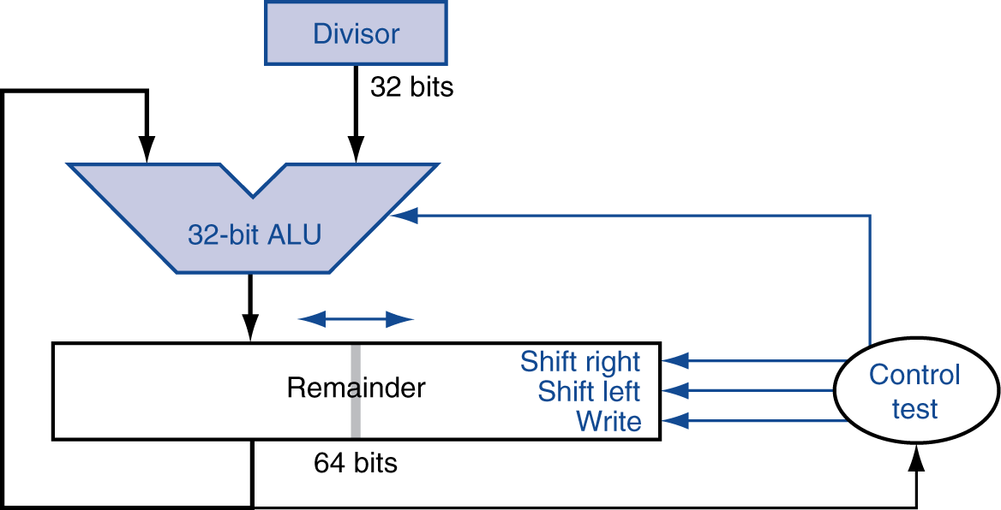
Optimized Integer Divider
Quotient
One cycle per partial-remainder subtraction
Looks a lot like a multiplier!
Same hardware can be used for both
Notes:
计算效率不高，32位的定点数除法需要使用64位的运算器，我是否可以进行改进为使用32位的运算器呢？
因为每次参与运算的除数的有效位最多为n位，其它位上都是0。我们将除法器优化为基于32位ALU来实现
其基本的思想是
1）将除数每次都是右移1位，余数不变 -》除数不变，余数每次左移，对于求n为余数来说效果是一样的。
2）但是由于余数左移了n+1次，真正的余数需要右移n+1次得到真正的余数。
其实这种优化的算法与手动算法更为类似。

Slide 37
Optimized Integer Divider
被除数= [0111]₂ 除数=[0010]₂
Step 0 初始化
0 | 0 | 1 | 0
0
0 | 0 | 0 | 0 | 0 | 1 | 1 | 1
余数 商

Slide 38
Optimized Integer Divider
Step 1.1 余数=余数-除数 试商
0 | 0 | 1 | 0
1
1 | 1 | 1 | 0 | 0 | 1 | 1 | 1
余数 商

Slide 39
Optimized Integer Divider
Step 1.2 余数<0 恢复余数，余数和商 左移1位
0 | 0 | 1 | 0
0
0 | 0 | 0 | 0 | 1 | 1 | 1 | 0
余数 商

Slide 40
Optimized Integer Divider
Step 1.3 商的 最低位置0
0 | 0 | 1 | 0
0
0 | 0 | 0 | 0 | 1 | 1 | 1 | 0
余数 商

Slide 41
Optimized Integer Divider
Step 2.1 余数=余数-除数 试商
0 | 0 | 1 | 0
1
1 | 1 | 1 | 0 | 1 | 1 | 1 | 0
余数 商

Slide 42
Optimized Integer Divider
Step 2.2 余数<0 恢复余数，余数和商 左移1位
0 | 0 | 1 | 0
0
0 | 0 | 0 | 1 | 1 | 1 | 0 | 0
余数 商

Slide 43
Optimized Integer Divider
Step 2.3 商的 最低位置0
0 | 0 | 1 | 0
0
0 | 0 | 0 | 1 | 1 | 1 | 0 | 0
余数 商

Slide 44
Optimized Integer Divider
Step 3.1 余数=余数-除数 试商
0 | 0 | 1 | 0
1
1 | 1 | 1 | 1 | 1 | 1 | 0 | 0
余数 商

Slide 45
Optimized Integer Divider
Step 3.2余数<0 恢复余数，余数和商 左移1位
0 | 0 | 1 | 0
0
0 | 0 | 1 | 1 | 1 | 0 | 0 | 0
余数 商

Slide 46
Optimized Integer Divider
Step 3 余数最低位置0
0 | 0 | 1 | 0
0
0 | 0 | 1 | 1 | 1 | 0 | 0 | 0
余数 商

Slide 47
Optimized Integer Divider
Step 4.1 余数=余数-除数 试商
0 | 0 | 1 | 0
0
0 | 0 | 0 | 1 | 1 | 0 | 0 | 0
余数 商

Slide 48
Optimized Integer Divider
Step 4.2 余数>0，余数-商左移1位
0 | 0 | 1 | 0
0
0 | 0 | 1 | 1 | 0 | 0 | 0 | 0
余数 商

Slide 49
Optimized Integer Divider
Step 4.3 余数最低位置1
0 | 0 | 1 | 0
0
0 | 0 | 1 | 1 | 0 | 0 | 0 | 1
余数 商

Slide 50
Optimized Integer Divider
Step 5.1 余数=余数-除数 试商
0 | 0 | 1 | 0
0
0 | 0 | 0 | 1 | 0 | 0 | 0 | 1
余数 商

Slide 51
Optimized Integer Divider
Step 5.2 余数>0，余数-商左移1位
0 | 0 | 1 | 0
0
0 | 0 | 0 | 1 | 0 | 0 | 1 | 0
余数 商

Slide 52
Optimized Integer Divider
Step 5.3 余数最低位置1
0 | 0 | 1 | 0
0
0 | 0 | 1 | 0 | 0 | 0 | 1 | 1
余数 商
Notes:
由于余数左移了5位，因此在获得最终结果时，需要右移5位

Slide 53
令X= [0111]₂ Y=[0010]₂ 优化的除法汇总
§3.4 Division
迭代次数 | 步骤 | 除数 | 余数 | 商
0 | 初始化 | 0010 | 0 0000 0111
1 | 余数=余数-除数 试商 余数<0 恢复余数并左移1位 余数最低位置0 | 0010 | 1 1110 0111 0 0000 1110 1 0000 1110
2 | 余数=余数-除数 试商 余数<0 恢复余数并左移1位 余数最低位置0 | 0010 | 1 1110 1110 0 0001 1100 0 0001 1100
3 | 余数=余数-除数 试商 余数<0 恢复余数并左移1位 余数最低位置0 | 0010 | 1 1111 1110 0 0011 1000 0 0011 1000
4 | 余数=余数-除数 试商 余数>0，余数-商左移1位 余数最低位置1 | 0010 | 0 0001 1000 0 0011 0000 0 0011 0001
5 | 余数=余数-除数 试商 余数>0，余数-商左移1位 余数最低位置1 | 0010 | 0 0001 0001 0 0001 0010 0 0010 0011
商为= [0011] 余数为=[0000 0001]₂
Notes:
尽管恢复余数法思想简单，但是由于ALU执行加法/减法次数是不确定的，因此在实际的运算器中很少采用，更多的是采用加减交替法。
1）因此该除法运算的运算器的时延只能按照最坏的情况来设计。
2）控制比较复杂
我们这里列出了该方法的基本运算规则。

Slide 54
原码1位除法-加减交替除法
实际上常用的是加减交替法，其运算规则：
商的符号单独处理 q_{f}＝x_{f}⊕y_{f}
当余数为正（负）时，商1（0），余数左移一位，减（加）除数；
上述步骤重复n+1次（n位尾数，1位为符号位）得到商的绝对值，最后一步余数不左移
最后一步余数为负值时，需要加上|y|得到正确的余数
特点：计算步数固定，控制简单。
Notes:
尽管恢复余数法思想简单，但是由于ALU执行加法/减法次数是不确定的，因此在实际的运算器中很少采用，更多的是采用加减交替法。
1）因此该除法运算的运算器的时延只能按照最坏的情况来设计。
2）控制比较复杂
我们这里列出了该方法的基本运算规则。

Slide 55
加减交替除法正确性说明
对于恢复余数法，假设第i次余数为R_{i}
如果R_{i}为正数，那么R_{i+1}的值为：
R_{i+1}=2R_{i}-|y|
如果Ri为负数,那么R_{i+1}的值为：
恢复余数法：先恢复余数然后，左移1位，再减去|y|
R_{i+1}=2(R_{i}+|y|)-|y|=2R_{i}+|y|
加减交替法：余数左移加上|y|
R_{i+1}=2R_{i}+|y|
因此这两种算法计算结果是一样的！

Slide 56
加减交替法
被除数= [0111]₂ 除数=[0010]₂
Step 0 初始化
0 | 0 | 1 | 0
0
0 | 0 | 0 | 0 | 0 | 1 | 1 | 1
余数 商

Slide 57
加减交替法
Step 1.1 余数>0, 余数-除数 试商
0 | 0 | 1 | 0
1
1 | 1 | 1 | 0 | 0 | 1 | 1 | 1
余数 商

Slide 58
加减交替法
Step 1.2 余数和商 左移1位
0 | 0 | 1 | 0
1
1 | 1 | 0 | 0 | 1 | 1 | 1 | 0
余数 商

Slide 59
加减交替法
Step 1.3 余数<0，商的 最低位置0
0 | 0 | 1 | 0
1
1 | 1 | 0 | 0 | 1 | 1 | 1 | 0
余数 商

Slide 60
加减交替法
Step 2.1 余数<0, 余数+除数 试商
0 | 0 | 1 | 0
1
1 | 1 | 1 | 0 | 1 | 1 | 1 | 0
余数 商

Slide 61
加减交替法
Step 2.2 余数和商 左移1位
0 | 0 | 1 | 0
1
1 | 1 | 0 | 1 | 1 | 1 | 0 | 0
余数 商

Slide 62
加减交替法
Step 2.3 余数<0，商的 最低位置0
0 | 0 | 1 | 0
1
1 | 1 | 0 | 1 | 1 | 1 | 0 | 0
余数 商

Slide 63
加减交替法
Step 3.1 余数<0, 余数+除数 试商
0 | 0 | 1 | 0
1
1 | 1 | 1 | 1 | 1 | 1 | 0 | 0
余数 商

Slide 64
加减交替法
Step 3.2 余数和商 左移1位
0 | 0 | 1 | 0
1
1 | 1 | 1 | 1 | 1 | 0 | 0 | 0
余数 商

Slide 65
加减交替法
Step 3.3 余数<0，商的 最低位置0
0 | 0 | 1 | 0
1
1 | 1 | 1 | 1 | 1 | 0 | 0 | 0
余数 商

Slide 66
加减交替法
Step 4.1 余数<0, 余数+除数 试商
0 | 0 | 1 | 0
0
0 | 0 | 0 | 1 | 1 | 0 | 0 | 0
余数 商

Slide 67
加减交替法
Step 4.2 余数和商 左移1位
0 | 0 | 1 | 0
0
0 | 0 | 1 | 1 | 0 | 0 | 0 | 0
余数 商

Slide 68
加减交替法
Step 4.3 余数>=0，商的 最低位置1
0 | 0 | 1 | 0
0
0 | 0 | 1 | 1 | 0 | 0 | 0 | 1
余数 商

Slide 69
加减交替法
Step 5.1 余数>0, 余数-除数 试商
0 | 0 | 1 | 0
0
0 | 0 | 0 | 1 | 0 | 0 | 0 | 1
余数 商

Slide 70
加减交替法
Step 5.2 余数和商 左移1位
0 | 0 | 1 | 0
0
0 | 0 | 1 | 0 | 0 | 0 | 1 | 0
余数 商

Slide 71
加减交替法
Step 5.3 余数>=0，商的 最低位置1
0 | 0 | 1 | 0
0
0 | 0 | 1 | 0 | 0 | 0 | 1 | 1
余数 商

Slide 72
令x= [0111]₂ y=[0010]₂ 加减交替计算过程
§3.4 Division
迭代次数 | 步骤 | 除数 | 余数 | 商
0 | 初始化 | 0010 | 0 0000 0111
1 | 当前余数为正，余数=余数-除数 余数<0 ，左移1位 余数最低位置0 | 0010 | 1 1110 0111 1 1100 1110 1 1100 1110
2 | 当前余数<0,余数=余数+除数 余数并左移1位 余数最低位置0 | 0010 | 1 1110 1110 1 1101 1100 1 1101 1100
3 | 当前余数<0，余数=余数+除数 余数<0 恢复余数并左移1位 余数最低位置0 | 0010 | 1 1111 1100 1 1111 1000 1 1111 1000
4 | 当前余数<0余数=余数+除数 余数>0，余数左移1位 余数最低位置1 | 0010 | 0 0001 1000 0 0011 0000 0 0011 0001
5 | 当前余数>0,余数=余数-除数 余数>0，余数左移1位 余数最低位置1 | 0010 | 0 0001 0001 0 0010 0010 0 0010 0011
商为= [0011] 余数为=[0000 0001]₂
Notes:
我们把整个执行过程汇总见下表所示。
可以获得与2n位的运算想用的结果。只是余数需要右移5位得到正确的余数。
最优一位余数寄存器是否移位可以根据控制具体实现来选择

Slide 73
3.4 Division
十进制整数除法回顾
二进制整数除法
原码1位除法思想
恢复余数除法及其优化
加减交替除法
定点小数除法
快速除法概况
Notes:
今天我们开始学习计算机中的除法的算法原理以及其硬件实现。
主要的内容包含以下几部分。
前面我们学习乘法的算法已经知道，乘法可以转换为循环迭代加法操作来实现，从而可以利用全加器ALU来完成乘法运算。
那么除法可不可以采用那个样机制呢？ 我们先通过对十进制除法运算来分析。

Slide 74
定点小数原码1位除法(加减交替)
算法：小数求商和余数算法
输入：n位的二进制小数被除数X和除数Y
输出：商Q和余数R
step 0: 初始化，R=X, t=0
step 1. if R>0 R=R-X else R=R+X
step 2. left_shift(R), left_shift(Q), t=t+1
step 3 if R>=0 Q(n)=1 else Q(n)=0
step 4 if t <n goto step 1;
step 5 输出 R, Q
Notes:
前面我们都是以定点整数来完成除法运算的，原码一位除法也可以推广到采用定点小数运算。
算法推广到定点小数时需要注意：
1）被除数是后面补零的方式（整数是在有效数值前面），保持有效值不变。
1）参与运算的小数必须是规格化的小数(绝对值>=0.5),小数点后第一位为0
3）运算时采用双符号位（运算的结果可以是0-2）

Slide 75
加减交替法推广到定点小数的除法运算
[x]_{原}= 0０.1001, [y]_{补} = 00.1011,
[-y]_{补}=11.0101
被除数x / 余数 r 商q 说明
0 0.1 0 0 1
+[-y]_{补} 1 1. 0 1 0 1 0.0000 x减y
1 1.1 1 1 0 余数 r₀<0，
← 1 1.1 1 0 0 0.0000 r和q左移一位 ，商0
+[y]_{补} 0 0. 1 0 1 1 加y
0 0. 0 1 1 1 余数r₁>0
← 0 0. 1 1 1 0 0.0001 r和q左移一位，商1
+[-y]_{补} 1 1. 0 1 0 1 减y
0 0. 0 0 1 1 余数r₂>0
← 0 0. 0 1 1 0 0.0011 r和q左移一位,商1
+[-y]_{补} 1 1. 0 1 0 1 减y
1 1. 1 0 1 1 余数r₃<0
← 1 1. 0 1 1 0 0.0110 商0，r和q左移一位
+[y]_{补} 0 0. 1 0 1 1 加y
0 0. 0 0 0 1 余数r₄>0
0.1101 商1，仅q左移一位
得： q = x/y =0.1101 余数 r = 2⁻⁴ r₄ = 0.00000001

Slide 76
定点小数原码1位除法
算法推广到定点小数时需要注意：
被除数后面补零扩展n位
与整数除法一项，被除数的有效值保持不变。
参与运算的小数必须是规格化小数
绝对值>=0.5，原码表示的小数点后第一位为0
运算时采用双符号位
这是运算结果可以是[-2,2) 的值。

Slide 77
定点小数除法采用双符号位补码（模4补码）
定点小数的补码采用2个符号位来表示数字的符号
例如：00.1101 或者11.1010
如果其表示范围为[-1,1）最终的结果为 10 或则 01，则表示其结果存在溢出。
如果结果在[-2,2)，则结果是正确的无需处理。
Notes:
因为在乘除过程中如果只采用[-1,1)可能会出现溢出问题，为此将表示范围设定在[-2,2]之间，避免计算过程溢出
当然开展定点小数的除法必须采用规格化处理。后面我们介绍浮点数运算时再进一步进行说明。

Slide 78
Faster Division
除法运算无法项乘法一样并行化
因为减法操作需要根据余数的符号位条件执行
快速除法器 SRT division
通过查表的方式来获取多位（2/3/4）的商
在后续的步骤中矫正错误取值
需要多次迭代
其它快速除法器
函数迭代算法(Newton-Raphson等 近似计算)
Atkins, Daniel. (1968). Higher-Radix Division Using Estimates of the Divisor and Partial Remainders. Computers, IEEE Transactions on. C-17. 925- 934. 10.1109/TC.1968.226439.
王县,倪晓强,邢座程, 浮点除法算法的分析与研究，第十二属计算机工程与工艺学术年会，2008
Notes:
更快速的除法运算
我们不能像乘法运算那样采用并行方式执行，其原因是减法操作，但是可以使用其它的方法来加速
1 例如同时生成多位商的方法
2 查表法
3 其他方法， 不恢复除法，不执行除法的方法等
SRT算法是以三个发明者（Sweeney、Robertson和Tocher）名字首字母命名的。
SRT算法通常被称为数字循环（Digit Recurrence）算法，SRT算法在CPU设计中使用很普遍。AMD和Intel都在使用。
AMD的Steamroller架构实现的是Radix-8的，Intel酷睿2的Penryn架构实现的是Radix-16的。龙芯2系列CPU实现的是Radix-4的。
对于想了解SRT除法的同学可以 以下两篇论文,中文为国防科技大学的研究者进行的。

Slide 79
MIPS Division
Use HI/LO registers for result
HI: 32-bit remainder
LO: 32-bit quotient
Instructions
div rs, rt / divu rs, rt
Use mfhi, mflo to access result
No overflow or divide-by-0 checking
Software must perform checks if required
Notes:
与乘法类似，有两条专用指令来获取除法运算的结果
其中利用 mfhi, mflo两条指令从寄存器HI和LO中取出运算结果

Slide 80
主观题
10分
[X]_{原}=0.1001
[Y]_{原}=0.1101
请采用加减交替法计算[X /Y]_{原}的结果
15分钟完成，选择适当的算法需要给出具体的步骤
得： q = x/y =0.1011 余数 r = 0.00000001
正常使用主观题需2.0以上版本雨课堂
作答

Slide 81
参考答案 x=[0.1001] y= [0.1101],计算x/y的值
[x]_{原}= 00.1001,
[y]_{补} = 00.1101,
[-y]_{补}=11.0011
被除数x / 余数 r 商q 说明
0 0.1 0 0 1
+[-y]_{补} 1 1. 0 0 1 1 0.0000 x减y
1 1.1 1 0 0 余数 r₀<0，
← 1 1.1 0 0 0 0.0000 r和q左移一位 ，商0
+[y]_{补} 0 0. 1 1 0 1 加y
0 0. 0 1 0 1 余数r₁>0
← 0 0. 1 0 1 0 0.0001 r和q左移一位，商1
+[-y]_{补} 1 1. 0 0 1 1 减y
1 1. 1 1 0 1 余数r₂<0
← 1 1. 1 0 1 0 0.0010 r和q左移一位,商0
+[y]_{补} 0 0. 1 1 0 1 减y
0 0. 0 1 1 1 余数r₃>0
← 0 0. 1 1 1 0 0.0101 商1，r和q左移一位
+[-y]_{补} 1 1. 0 0 1 1 加y
0 0. 0 0 0 1 余数r₄>0
0.1011 商1，仅q左移一位
得： q = x/y =0.1011 余数 r = 2⁻⁴ r₄ = 0.00000001
Notes:
算法推广到定点小数时需要注意：
1）被除数是后面补零的方式（整数是在有效数值前面），保持有效值不变。
1）参与运算的小数必须是规格化的小数(绝对值>=0.5),小数点后第一位为0
3）运算时采用双符号位（运算的结果可以是0-2）

